Slide 1
老板汇报版 · 2026-07-26
肉包智能采购
验证系统
统一后端
把“创建任务、拼多多搜索、候选判断、人工确认”
连成一条可控、可审计、可回传证据的采购验证流程
1
2
3
4
5
任务
领取
搜索
评估
确认
管理 Web + Android App + Go-Gin + VLM
当前：T-205 后端领取与租约完成
下一步：T-206 Android 接入
MVP 边界：不自动下单 · 不支付 · 风控立即停止
内部汇报

Slide 2
WHY THIS SYSTEM
02
从重复人工比对，变成可控的验证闭环
目标不是替人付款，而是减少提词、搜索、比较和记录的重复劳动。
今天的人工流程
系统带来的变化
1
看蝦皮文字和图片
01
把输入变成统一任务
人工理解 SKU、数量和关键外观
标题、SKU、数量、预算和参考图保留原始事实，模型不能改写硬约束。
2
凭经验组合搜索词
不同人使用不同口径
02
把候选判断变成可解释过程
最多检查 5 个可见候选，记录匹配项、缺失项、拒绝原因和截图证据。
3
逐个打开拼多多商品
比较过程耗时且难复盘
03
把最终决定留给采购人员
4
口头或零散记录结果
自动化在确认点硬停止；人员接受、拒绝或转人工后只回传验证结论。
证据、理由和失败位置分散
业务结果：同一口径 · 有界执行 · 有据可查 · 可持续优化
肉包智能采购验证系统 · 内部汇报
2026-07-26

Slide 3
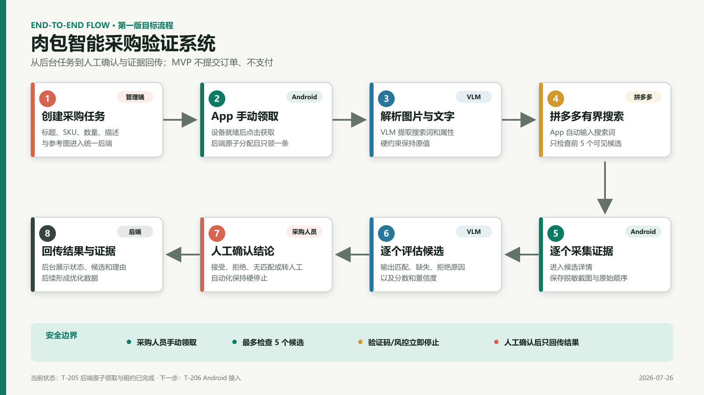

Slide 4
HOW AI IS USED
04
AI 做识别和比较，不获得操作授权
模型输出受 schema 约束；搜索动作、推荐规则和人工结论由确定性代码控制。
A
B
C
D
E
原始任务
需求解析
有界搜索
逐个评估
人工确认
文字 + 参考图
SKU / 数量 / 预算
搜索词 / 类目 / 属性
置信度与警告
拼多多当前结果
最多 5 个可见候选
匹配 / 缺失 / 拒绝
score + confidence
接受 / 拒绝 / 无匹配
自动化硬停止
确定性约束
口径提醒
SKU、数量和预算来自原任务，模型不得改写
“5 个候选”是特定账号、地区、时间和平台排序下的前 5 个可见结果，
不是拼多多全平台最优 Top 5。
推荐候选由本地规则按 score、confidence 和拒绝项产生
模型不能返回点击坐标、页面动作或订单授权
肉包智能采购验证系统 · 内部汇报
2026-07-26

Slide 5
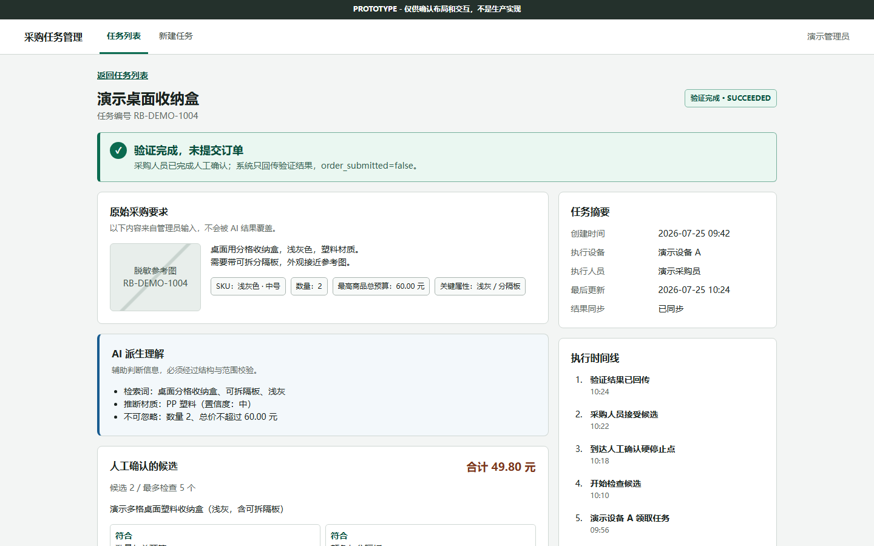
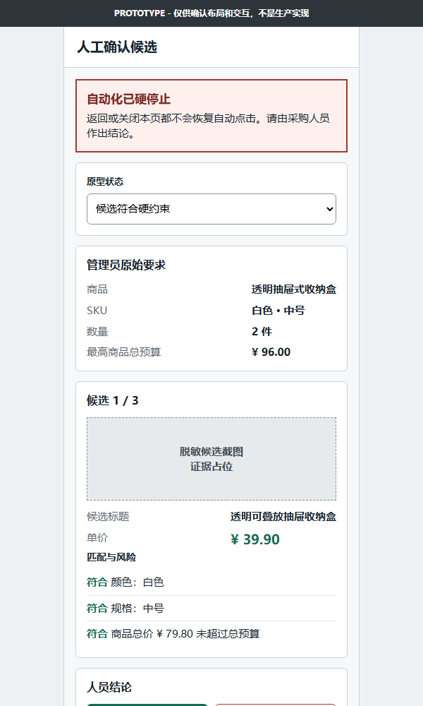
PRODUCT SURFACES
05
管理端和采购端各做自己擅长的事
两端共享同一个 Go-Gin 后端；管理凭证和采购设备凭证完全隔离。
管理 Web · 任务与证据
Android · 领取与人工确认
已确认低保真原型
统一后端
创建/取消任务 · 查看执行状态 · 查看候选、理由和截图
预检 · 手动领取 · 执行进度 · 安全停止
画面为 T-202 已确认原型，用于表达布局与交互，不是生产截图
2026-07-26

Slide 6
STATUS & ROADMAP
06
关键风险已验证，当前缺口是 Android 接入后端
后端 T-205 已完成；新版 APK 尚未安装，真实 VLM 供应商仍待确认。
完成
完成
下一步
随后
后置
T-101~104
T-201~205
T-206
T-207
T-208/T-303
技术探针
后端闭环
App 接入
结果回传
数据与试验
搜索、5 候选
VLM 评估
管理端、鉴权
原子领取/租约
登录、领取、进度
装机联调
候选、事件
截图与结果
人工理由
20 条任务
现在已经具备
现在还不能宣称
Android 能基于本地任务搜索、采集并评估最多 5 个候选
后台任务已经自动进入 Android 并跑完整流程
后台能创建任务，BUYER 设备能被授权并原子领取
真实 LLM 的商品匹配质量已达到业务门槛
租约、幂等、安全取消和参考图授权已实现
当前看到的 5 个候选是全平台最优结果
肉包智能采购验证系统 · 内部汇报
2026-07-26

Slide 7
CONTROL & SAFETY
07
安全不是附加项，是流程能否继续的条件
模型不能扩大动作权限；服务端状态、设备身份和人工确认共同约束自动化。
01
手动领取
02
有界浏览
MVP
App 点击获取任务，不接受推送后无人确认地自动执行
每次最多检查 5 个可见候选，不无限滑动或全站抓取
不会自动
下单或支付
03
风险即停
04
人工硬停止
验证码、登录失效、风控、未知页和支付页立即停止
候选确认页不会恢复自动点击，人员决定接受或拒绝
order_submitted = false
05
身份与租约
06
证据受控
成功只表示验证流程完成并获得人员结论，
不代表已购买商品。
ADMIN 与 BUYER/设备凭证隔离，错误设备不能继续任务
图片经鉴权、哈希和路径校验，不公开本地文件或任意 URL
验证码 / 风控 / 未知页面 / 支付边界 → 立即停止，不绕过、不猜测继续
肉包智能采购验证系统 · 内部汇报
2026-07-26

Slide 8
NEXT DECISIONS
08
先跑通第一版，再把每次人工判断变成可信数据
T-208 后置建设数据闭环；20 条真实任务试验只用人工结论评估模型。
后续数据闭环（T-208）
需要确认的四件事
OBSERVATION
候选观测
当时实际看到的标题、规格、价格、顺序与截图
1
真实 VLM 供应商
模型、测试凭证、调用预算和质量门槛
2
试验负责人
指定采购人员，并统一“可接受/拒绝”的标注口径
PREDICTION
模型判断
匹配、缺失、拒绝原因、分数与模型版本
3
数据保留规则
截图保留期、隐私脱敏、平台条款和训练用途
RECOMMENDATION
系统推荐
确定性阈值、策略版本与推荐候选
4
20 条试验样本
覆盖代表性 SKU、图片质量、预算和异常类型
HUMAN LABEL
人工标签
选择、拒绝、改选或无匹配，以及结构化理由
四层分开保存：模型理由不能自动成为人工理由
建议批准的推进顺序
T-206 App 接入 → T-207 结果回传 → T-208 数据闭环 → 20 条试验
肉包智能采购验证系统 · 内部汇报
2026-07-26

